Slide 1

学生选课系统
Student Selection System
汇报人： 张锐捷 - 15130147
蒋金宇 - 15130508
赵婷婷 - 15130349

Slide 2
目录
CONTENTS
01
02
03
PART 01
PART 02
PART 03
组成员介绍
系统角色介绍
系统功能介绍

Slide 3
01
第一部分
项目组成员及分工
PART 01

Slide 4
02
第二部分
系统角色介绍
PART 02

Slide 5
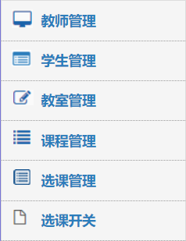
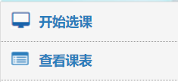

系统角色
管理员
学生
老师

Slide 6
03
第三部分
系统功能介绍
PART 03

Slide 7
管理员
功能介绍

Slide 8
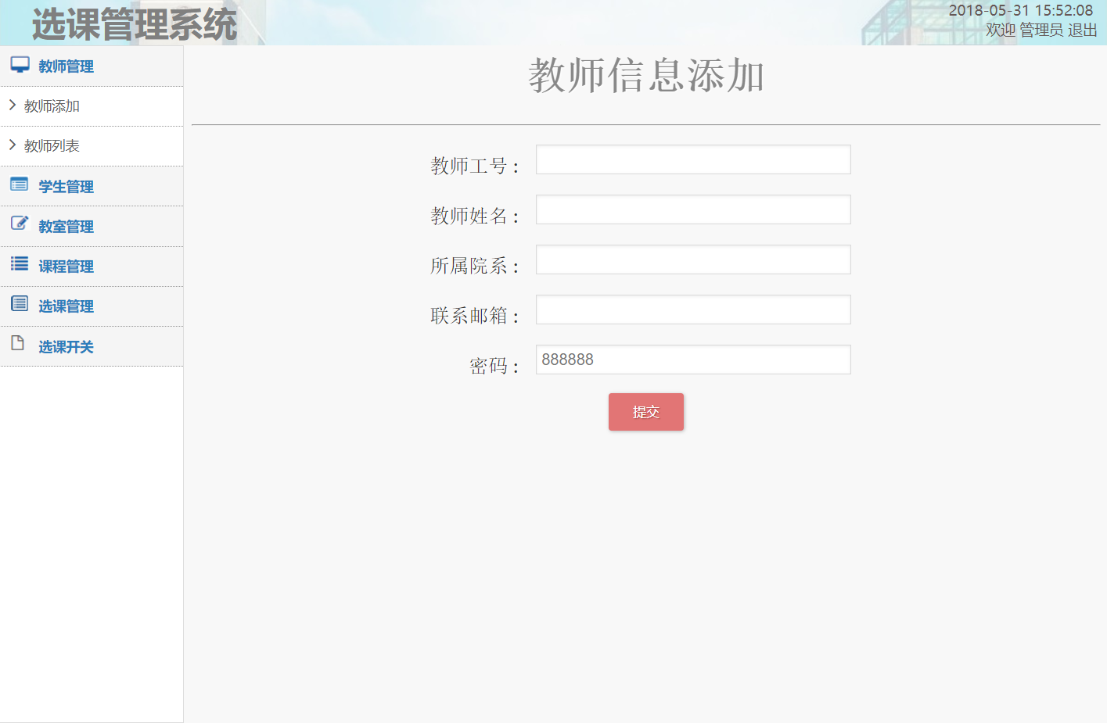
系统截图-教师管理

Slide 9
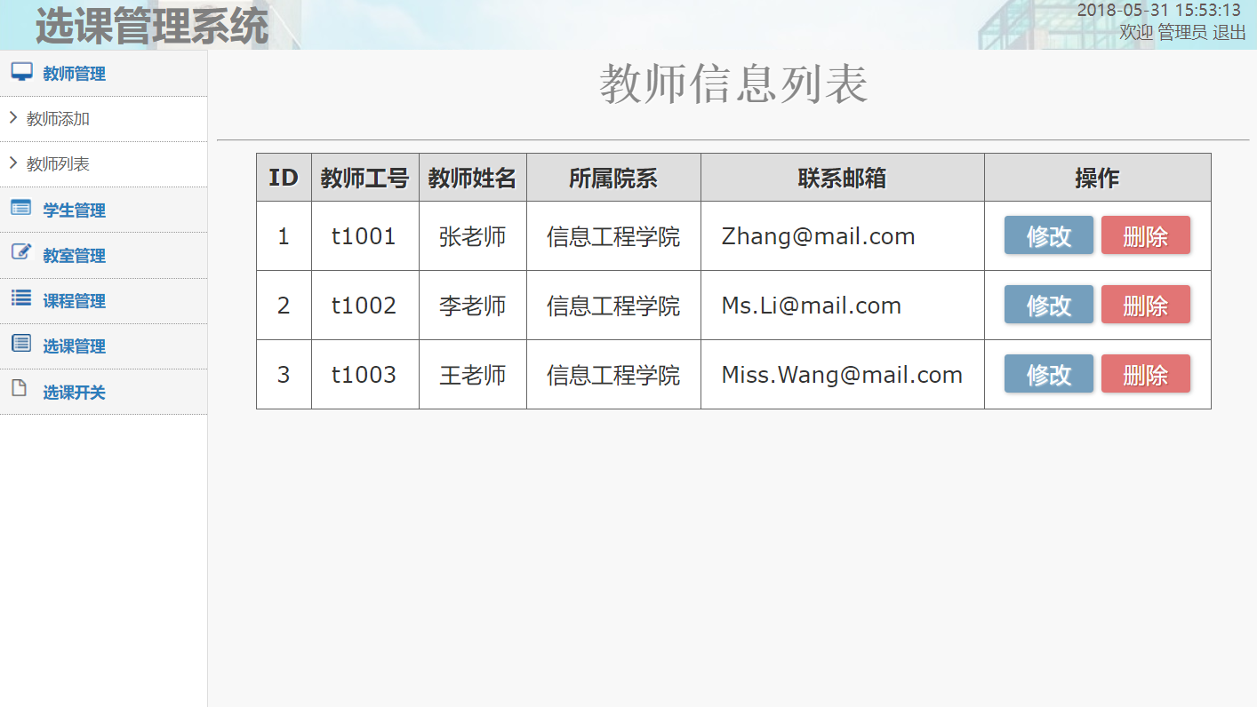
系统截图-教师管理

Slide 10
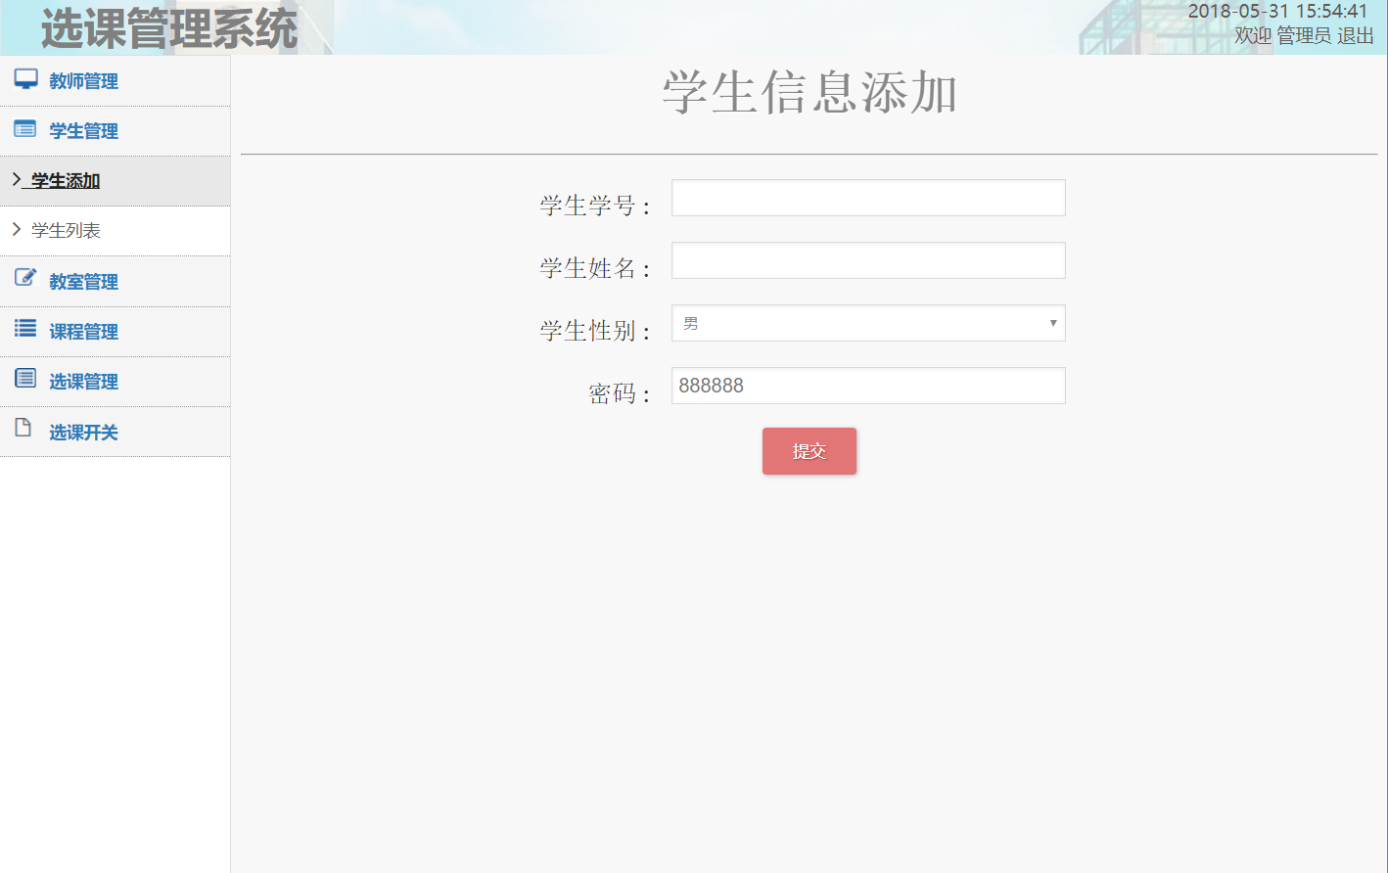
系统截图-学生管理

Slide 11
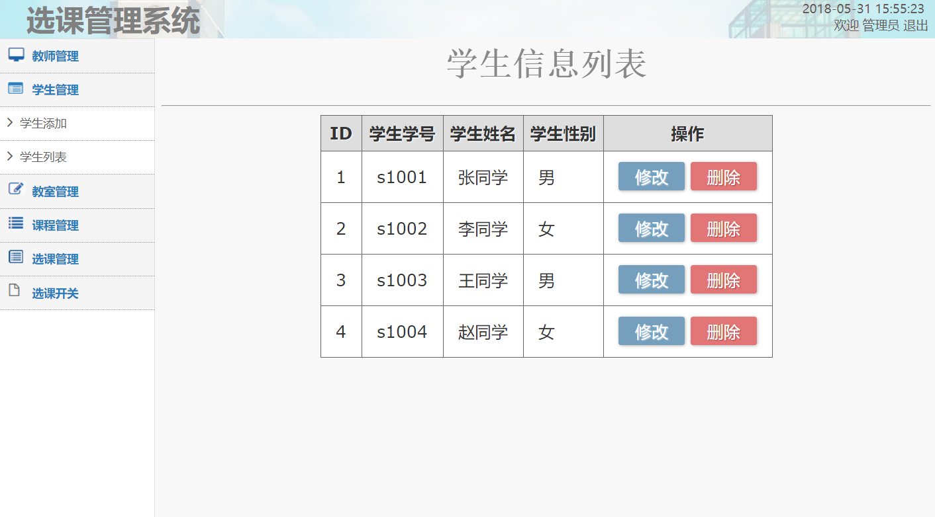
系统截图-学生管理

Slide 12
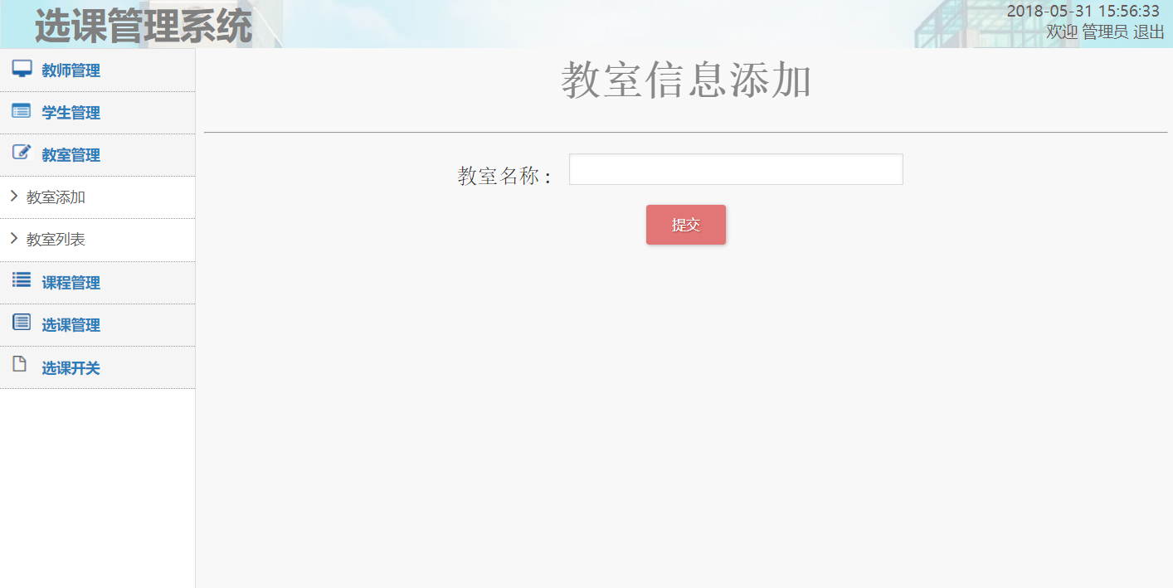
系统截图-教室管理

Slide 13
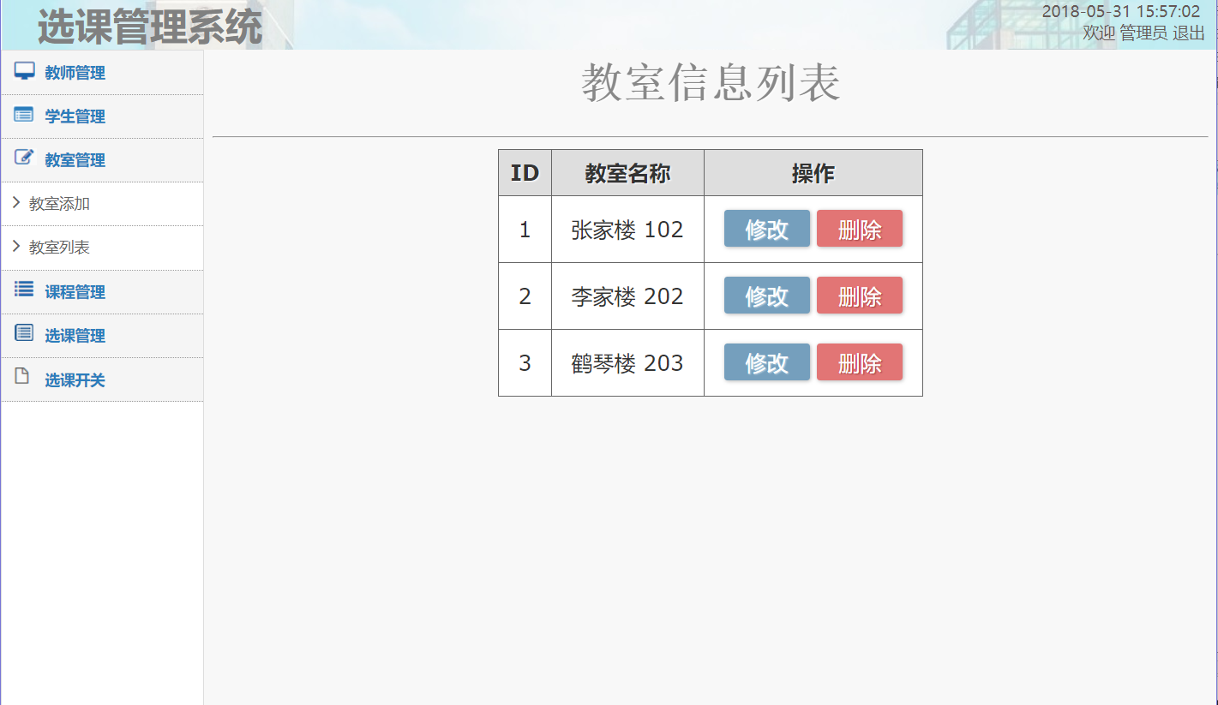
系统截图-教室管理

Slide 14
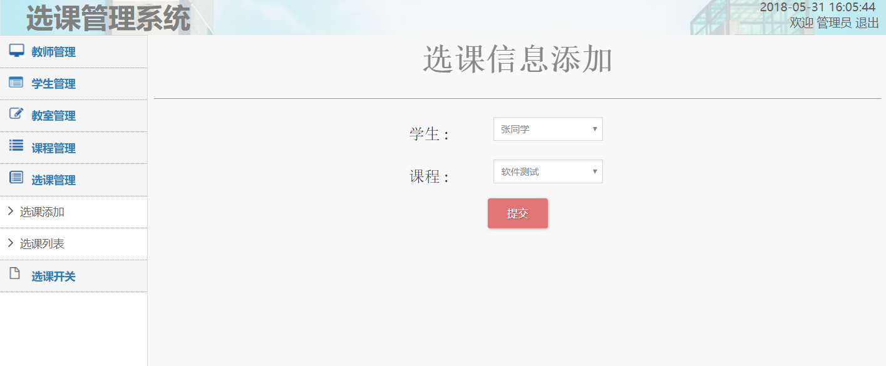
系统截图-选课管理
当管理员开放选课的时候，管理员可以直接为学生添加课程

Slide 15
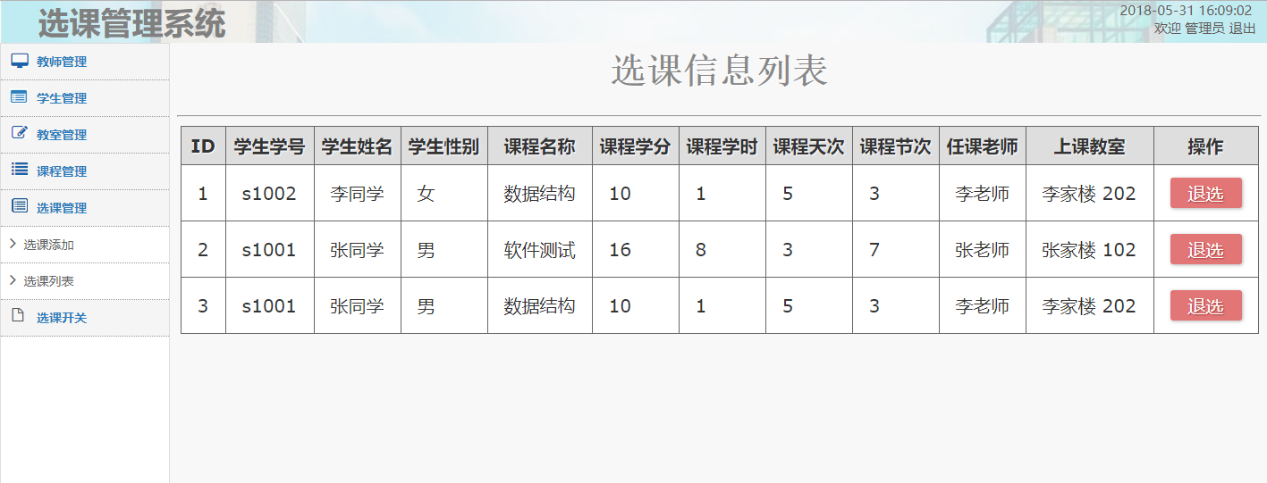
系统截图-选课管理

Slide 16
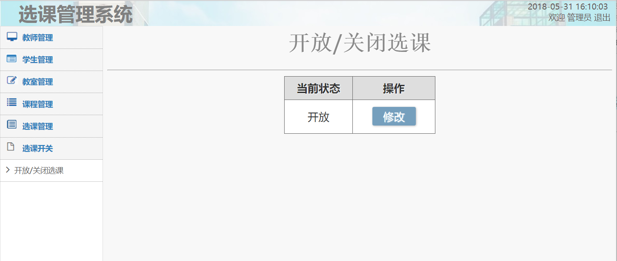
系统截图-开放/关闭选课

Slide 17
学生
功能介绍

Slide 18
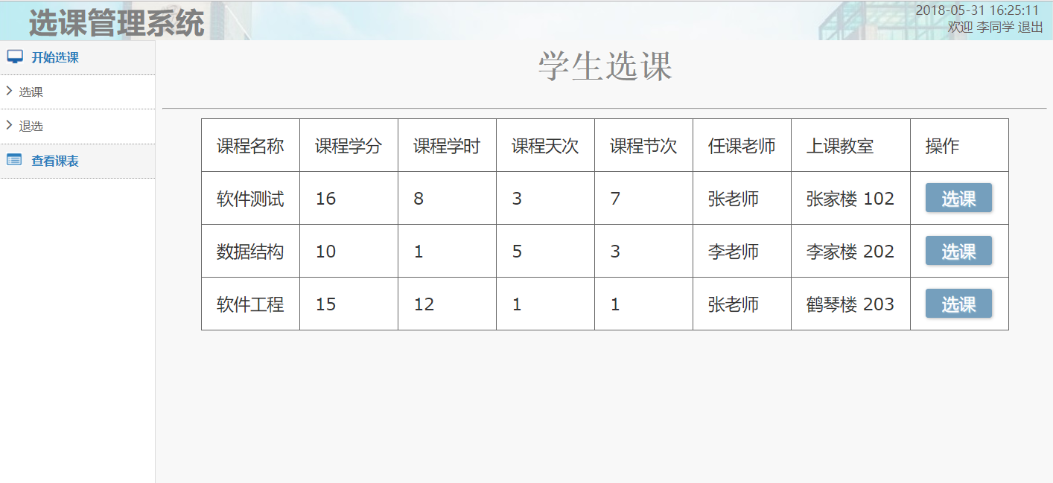
系统截图-开始选课

Slide 19
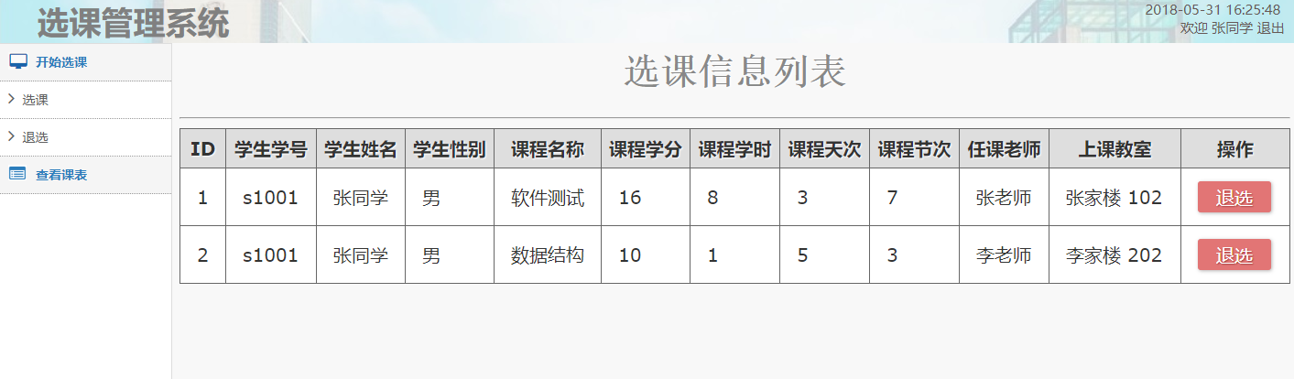
系统截图-开始选课

Slide 20
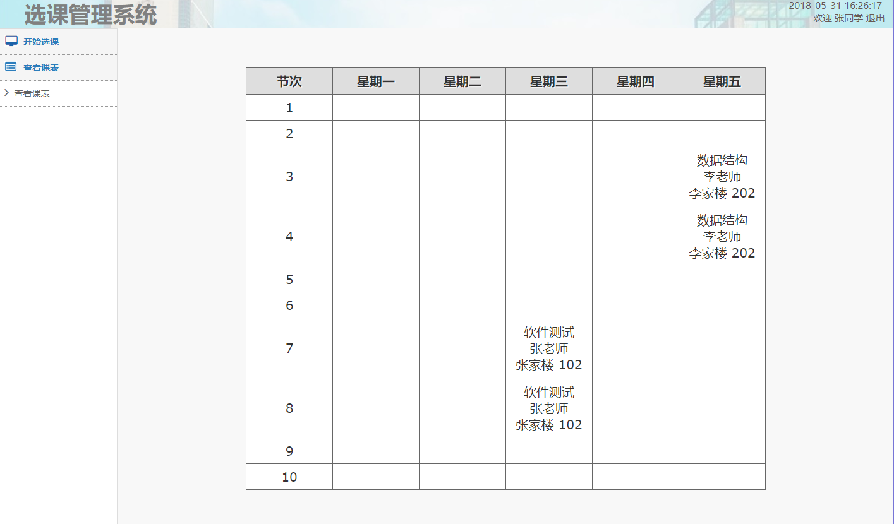
系统截图

Slide 21
老师
功能介绍

Slide 22
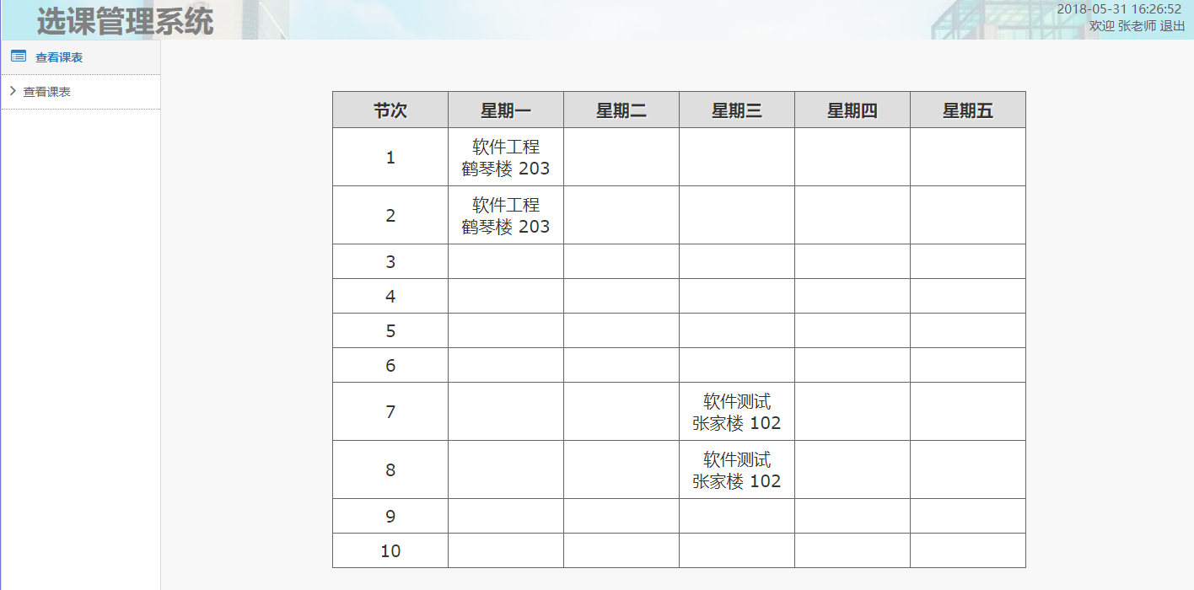
系统截图

Slide 23
感谢观看

